Slide 1
Электронная
торговая площадка
Автодор – Торговая Площадка

Slide 2
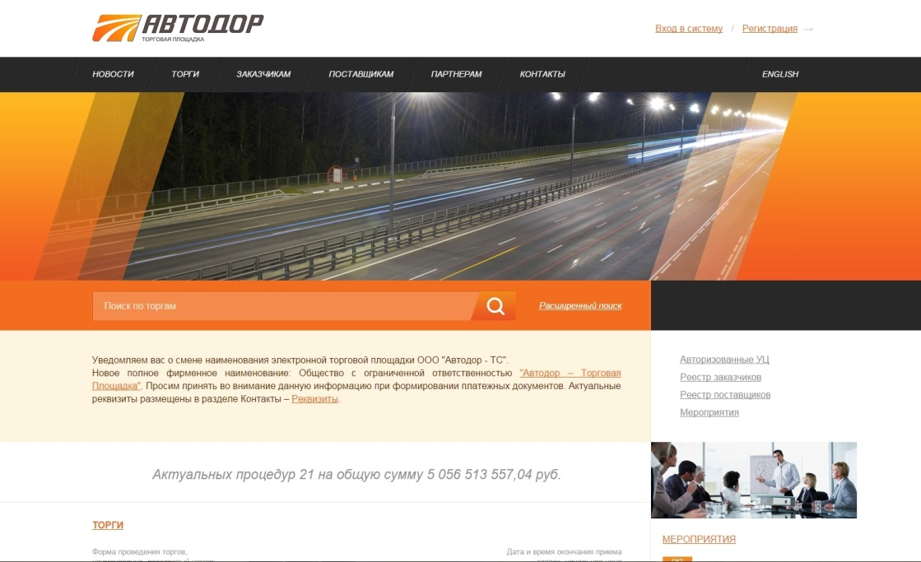
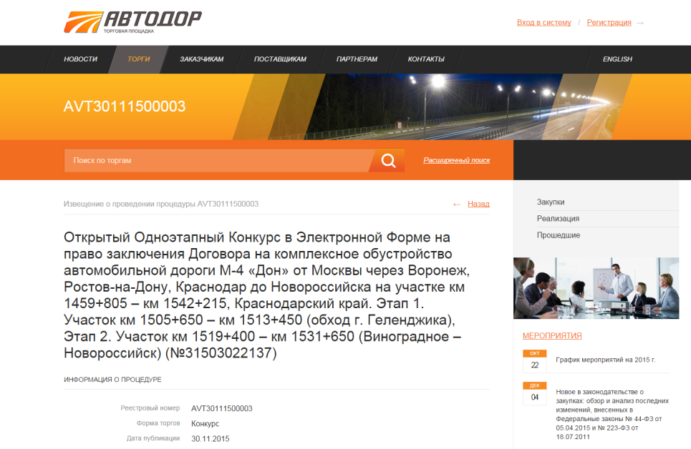
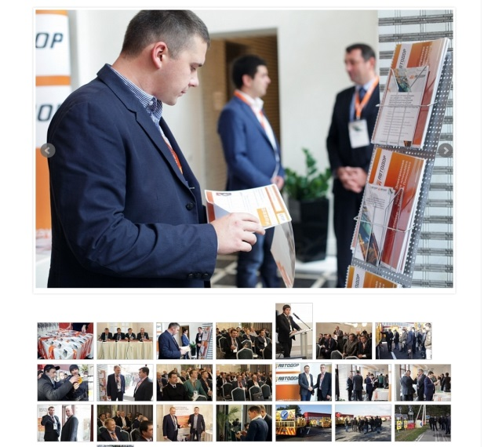
ООО «Автодор-ТП»
Основные направления деятельности:
подготовка, организация и проведение конкурентных процедур (полный цикл закупочной деятельности от разработки документации до определения победителя)
организация и проведение мероприятий (семинары, конференции, круглые столы, стратегические сессии и др.)
организация и проведение торгов в электронной форме на электронной торговой площадке etp-avtodor.ru
ООО «Автодор-ТП» создано 26 апреля 2013 года

Slide 3
Электронная торговая площадка
Направление деятельности – организация закупочных процедур в сети Интернет
для обеспечения нужд коммерческих организаций
Объем торгов на ЭТП (на 01.12. 2015)
230 514 611 715 руб.
Введена в эксплуатацию 12 мая 2014 года с целью проведения торгов для обеспечения нужд Государственной компании «Российские автомобильные дороги» и ее дочерних зависимых обществ.
Соответствует Федеральному закону от 18.07.2011 г № 223-ФЗ «О закупках товаров, работ, услуг отдельными видами юридических лиц».

Slide 4
Преимущества
Проведение процедур на ЭТП Автодор-ТП позволяет обеспечить:
Своевременное и полное удовлетворение потребностей заказчиков в товарах, работах, услугах с необходимыми показателями цены, качества и надежности;
Информационную открытость закупок товаров, работ, услуг;
Расширение возможностей для участия физических и юридических лиц в конкурентных процедурах и стимулирование такого участия;
Равный доступ лиц, представляющих заявки на участие в конкурентных процедурах.

Slide 5
Безопасность и отказоустойчивость
Шифрование данных сертифицированными ФСБ РФ алгоритмами;
Обработка данных в дата-центре международного уровня Tier-3;
Двойное резервирование всех информационных каналов;
Протоколирование всех действий на площадке;
Межсетевые экраны для фильтрации каналов соединения с серверами;
Разграничение прав доступа к сервисам;
Регулярная смена паролей доступа к базам данных.

Slide 6
Особенности функционала
Интеграция
с реестром недобросовестных поставщиков
Интуитивно понятный
интерфейс
Отказоустойчивость торговой системы
Различные виды
торгов (аукционы, конкурсы, запросы предложений)
Прямые закупки у отобранных поставщиков
Возможность выбора
любой валюты мира
Оперативность и удобство публикации процедур
Удобный поиск и мониторинг торгов
Расширенный функционал личного кабинета
Наличие дополнительных
сервисов и услуг
Интеграция: SAP, ORACLE, сайт заказчика и др. системы

Slide 7
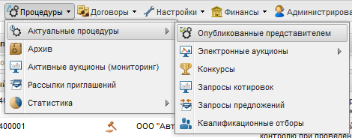
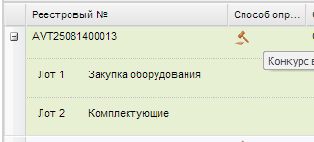
Преимущества для организаторов процедур
Индивидуальное моделирование торгово-закупочных процедур в соответствии с Положением о закупках Заказчика;
Возможность проведения многоэтапных и многолотовых торгов (кол-во лотов не ограничено);
Возможность проведения процедур в бумажной и электронной форме;
Возможность проведения следующих видов торгов:
Конкурс (открытый, закрытый);
Двухэтапный конкурс;
Аукцион на понижение (закупка товаров, работ, услуг);
Аукцион на повышение (реализация движимого и недвижимого имущества);
Запрос котировок;
Запрос предложений;
Квалификационный отбор;
Закупка у единственного поставщика.

Slide 8
Преимущества для организаторов процедур
Проведение закупочных процедур на ЭТП – бесплатно;
Автоматизация процесса планирования закупочной деятельности и обеспечение формирования сводного плана закупок в автоматическом режиме;
Минимизация издержек благодаря существенному снижению начальной максимальной цены договора;
Автоматическая передача данных по процедурам закупок с ЭТП на ООС (извещения, протоколы, разъяснения, изменения, план закупок, карточка договора)
Построение аналитических и статистических отчетов на всех этапах закупочной деятельности;
Автоматизация процесса ведения реестра договоров путем обеспечения полного цикла проведения закупки (от внесения потребности до исполнения договора) в рамках одной системы;
Повышение уровня доходов путем проведения торгов на реализацию в электронном виде;
Возможность интеграции с информационной системой Заказчика (SAP, Oracle, 1C и др.)

Slide 9
Контроль за размещением заказа и исполнением договоров
Полный цикл закупочной деятельности в системе оператора
Возможность аккумулировать закупки всех филиалов в едином личном кабинете с разграничением прав доступа
Все данные и действия пользователей фиксируются в системе
Юридическая значимость всех проводимых операций за счет использования ЭП
Обеспечение заявок на участие во всех видах процедурах
Широкие возможности контроля, анализа и планирования торгово-закупочных процедур из единого центра

Slide 10
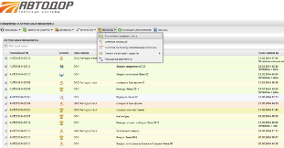
Преимущества для участников процедур
Расширение каналов сбыта и получение доступа к актуальным закупочным процедурам по интересующим позициям;
Развернутая многокритериальная система поиска по актуальным процедурам, позволяющая участнику произвести выборку, максимально удовлетворяющую его интересам;
Снижение временных и финансовых затрат на оформление документации за счет использования системы электронного документооборота;
Оперативное консультирование высококвалифицированными специалистами оператора.
Удобная работа с обеспечительным счетом:
Открытие лицевого счета в момент аккредитации;
Всегда актуальная информация о текущем балансе;
Полная история финансовых операций;
Заявление на возврат денежных средств on-line.

Slide 11
Аккредитация на ЭТП Автодор-ТП
Аккредитация на ЭТП Автодор-ТП бесплатна;
Требуется приложить минимальный пакет документов в сканированном виде.
Для организаторов и заказчиков:
Подтверждение полномочий оператора (доверенность);
Подтверждение полномочий руководителя.
Для участников торгов:
Выписка из ЕГРЮЛ;
Учредительные документы;
Подтверждение полномочий оператора (доверенность);
Подтверждение полномочий руководителя.
Срок аккредитации на ЭТП Автодор-ТП – 2 года;
Срок рассмотрения заявки на аккредитацию – в течение 1 рабочего дня;
Аккредитация дает возможность участвовать во всех проводимых на площадке торгах.

Slide 12
New. Заключение договора в электронной форме
С 16 октября 2015 года Государственная компания «Автодор» размещает конкурсы в электронной форме
с последующим заключением договора в электронном виде:
- Победитель конкурентной процедуры отправляет пакет документов для заключения договора через функционал ЭТП (5 дней);
Заказчик рассматривает данный пакет документов, Заказчик размещает проект договора (10 дней);
Победитель подписывает проект договора, размещает информацию об обеспечении исполнения договора или размещает протокол разногласий (2 дня);
Заказчик соглашается с протоколом разногласий, публикует новый проект договора или отказывает участнику;
Заказчик подписывает договор со своей стороны (3 дня).
20
рабочих дней

Slide 13
Спасибо!
Благодарим за внимание!
+ 7 (495) 249-07-01
info@etp-avtodor.ru
www.etp-avtodor.ru

